Slide 1
Прожиточный минимум во Владимирской области
Департамент труда и занятости населения
Владимирской области
Заместитель директора Департамента труда и занятости населения Владимирской области
Павел Николаевич Романов
6 августа 2020 г.

Slide 2
Прожиточный минимум
Федеральный закон от 24.10.1997 N 134-ФЗ О прожиточном минимуме в Российской Федерации» устанавливает правовую основу для определения прожиточного минимума в Российской Федерации
Прожиточный минимум — это стоимостная оценка потребительской корзины, а также обязательные платежи и сборы.

Slide 3
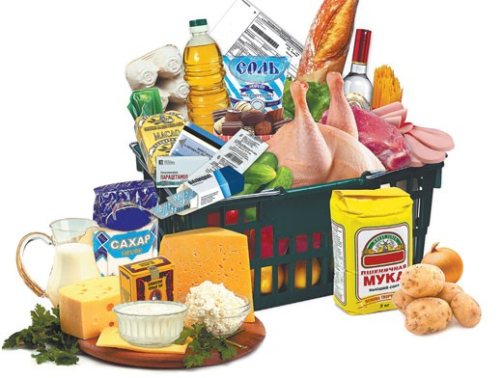
Потребительская корзина
Потребительская корзина во Владимирской области установлена Законом Владимирской области от 08.04.2013 № 33-ОЗ «О потребительской корзине во Владимирской области»
Потребительская корзина определяется не реже одного раза в пять лет.
Состав потребительской корзины:
- Продукты питания;
- Непродовольственные товары;
- Услуги.

Slide 4
Основные социально-демографические группы населения, для которых рассчитывается прожиточный минимум
Величины прожиточного минимума устанавливаются:
- на душу населения;
- для трудоспособного населения;
- для пенсионеров;
- для детей.

Slide 5
Закон Владимирской области от 08.04.2013 № 33-ОЗ «О потребительской корзине во Владимирской области»
Продукты питания, включаемые в потребительскую корзину
Наименование | Единица измерения | Объем потребления (в среднем на одного человека в год)
 |  | трудоспособное население | пенсионеры | дети
Хлебные продукты (хлеб и макаронные изделия в пересчете на муку, мука, крупы, бобовые) | кг | 128,4 | 98,7 | 78,3
Картофель | кг | 100,5 | 80,0 | 88,4
Овощи и бахчевые | кг | 115,2 | 99,0 | 113,4
Фрукты свежие | кг | 60,0 | 45,0 | 118,1
Сахар и кондитерские изделия в пересчете на сахар | кг | 22,2 | 21,2 | 21,9
Мясопродукты | кг | 58,7 | 54,0 | 44,4
Рыбопродукты | кг | 19,0 | 17,0 | 18,6
Молоко, молокопродукты в пересчете на молоко | кг | 290,8 | 267,8 | 359,5
Яйца | штук | 210 | 200 | 201
Масло растительное, маргарин и другие жиры | кг | 11,5 | 9,0 | 5,9
Прочие продукты (соль, чай, специи) | кг | 4,9 | 4,1 | 3,5
Данные о потребительских ценах на продукты питания и индексы потребительских цен
на непродовольственные товары и услуги предоставляет Владимирстат

Slide 6
Закон Владимирской области от 08.04.2013 № 33-ОЗ «О потребительской корзине во Владимирской области»
Распределение потребительской корзины (для трудоспособного населения, пенсионеров и детей)

Slide 7
Правила расчета прожиточного минимума, утверждены постановлением Правительства РФ от 29.01.2013 №56
II квартал 2020 года
Наименование | На душу населения | в том числе по социально-демографическим группам
 |  | трудоспо-собное население | пенсионеры | дети
Величина прожиточного минимума | 11093 | 12085 | 9303 | 11294
в том числе:
стоимость потребительской корзины | 10391 | 10746 | 9303 | 11294
продукты питания | 5254 | 5434 | 4700 | 5718
непродовольственные товары | 2571 | 2658 | 2303 | 2790
услуги | 2566 | 2654 | 2300 | 2786
расходы по обязательным платежам и сборам | 702 | 1339 | х | х

Slide 8
Назначение прожиточного минимума
- оказание необходимой государственной социальной помощи малоимущим гражданам
- оценка уровня жизни населения соответствующего субъекта Российской Федерации при разработке и реализации региональных социальных программ
- другие установленные федеральным законом цели
Основное назначение прожиточного минимума –
оказание необходимой государственной
социальной помощи малоимущим гражданам

Slide 9
Величина прожиточного минимума во Владимирской области в 2020 г.
руб.

Slide 10
Департамент труда и занятости населения
Владимирской области
Спасибо за внимание!

